Slide 1
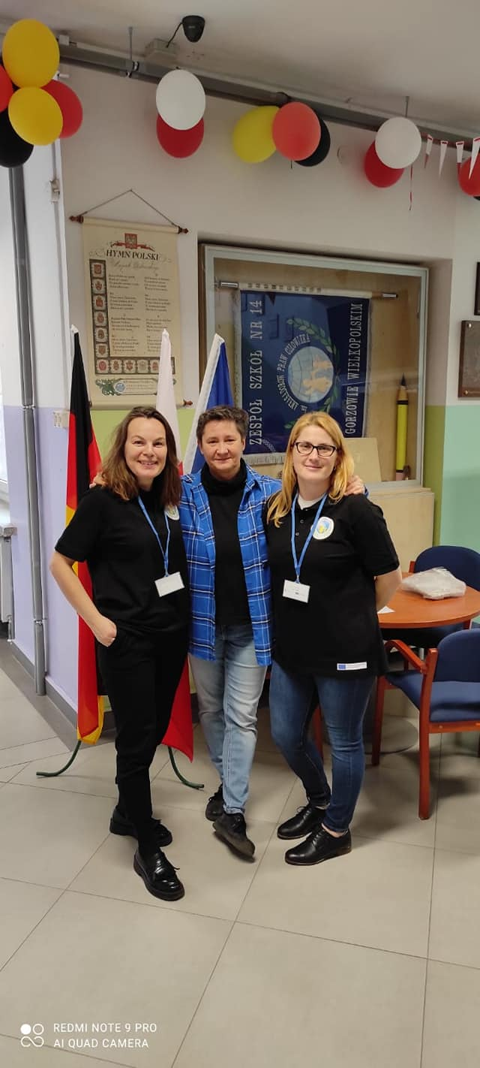
Projekt: PRACA-PARTNERSTWO-PRZYSZŁOŚĆ JOB SHADOWING
20 marzec 2023
02 kwiecień 2023
Anna Górka
Małgorzata Kosińska

Slide 2
Dokumenty podpisane i wyruszamy przetrzeć szlaki naszym uczniom, wyjeżdżamy do Frankfurtu n/O

Slide 3
JOB SHADOWING
Job shadowing jest w Polsce stosunkowo nowe, jednak już teraz warto wiedzieć, czym jest i na czym polega nowy trend. Otóż angielski termin można tłumaczyć na język polski jako „staż towarzyszący”. Niezależnie od stosowanej terminologii, job shadowing polega na uczeniu się poprzez obserwację pracy innych. Stąd też pochodzi nazwa – pracownik, student lub stażysta przez cały okres szkolenia towarzyszy – niczym cień – osobie wykonującej swoją codzienną pracę.

Slide 4
Pani Agata Mianowany – Woźniak nasz opiekun i koordynator po stronie niemieckiej

Slide 5
Internationaler Bund Polska (IB)
Fundacja została założona w 2004 roku. Jej Fundatorem jest organizacja Internationaler Bund Freier Träger der Jugend-, Sozial- und Bildungsarbeit e.V., która swoją tradycję rozpoczęła w 1949 roku na terenie zachodnich Niemiec.
Misją Fundacji jest kompleksowe udzielanie wsparcia oraz aktywizacja zawodowa i społeczna osób wykluczonych w szczególności ze względu na wiek, pochodzenie, miejsce zamieszkania, wykształcenie czy status społeczny.

Slide 7
Różnorodne projekty edukacyjne realizujące ideę wolontariatu, pracy socjalnej oraz opieki senioralnej aktywizują naszych beneficjentów do działania na rzecz własnego rozwoju, integrują z najbliższym otoczeniem i znacząco wpływają na poprawę samopoczucia i chęć uczestniczenia w życiu społecznym.

Slide 8
IB

Slide 9
Dzień pierwszy
Przygotowujemy poczęstunek na Targi Edukacja - Praca - Kariera bez Granic w Collegium Polonicum.
Targi skierowane są do uczniów szkół podstawowych i średnich wybierających dalszą drogę edukacji oraz studentów i absolwentów planujących dalsze kształcenie. Targi wspierają młodzież bezrobotną i rozpoczynającą karierę zawodową.
Najważniejszym elementem targów jest prezentacja oferty edukacyjnych

Slide 10
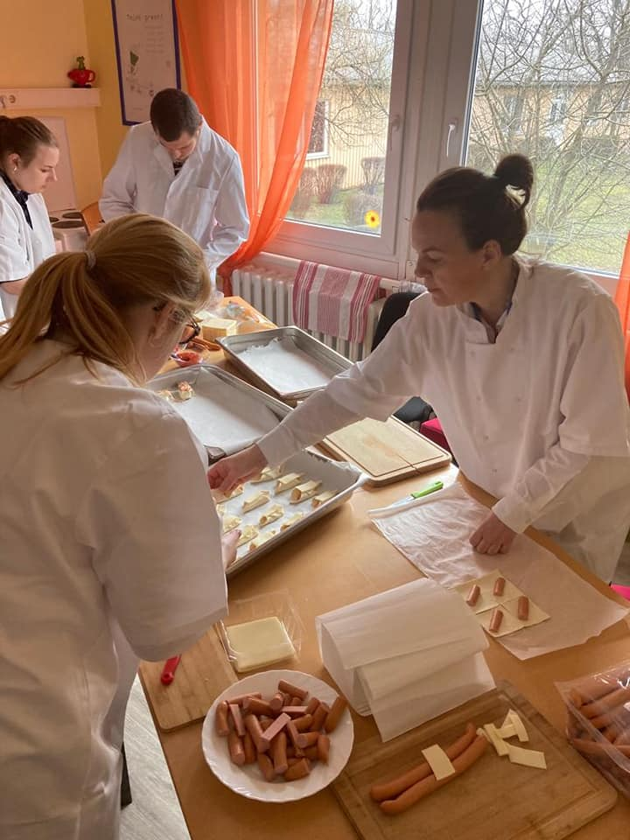
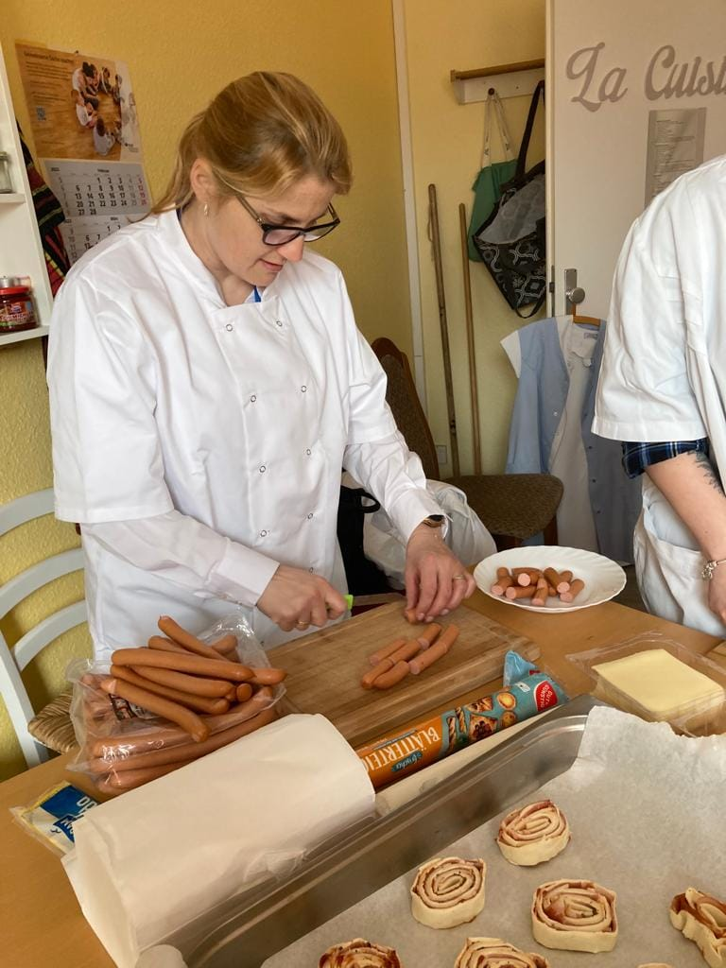

Slide 11
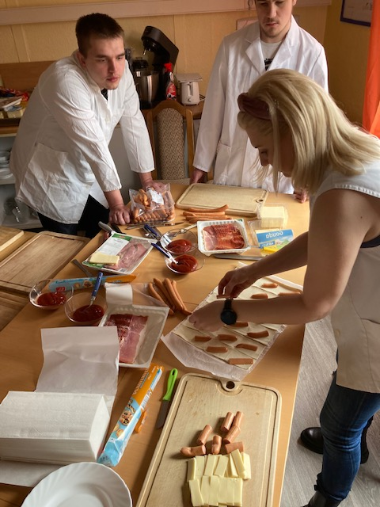

Slide 12
Targi Edukacyjne Słubice 2023
Nasze stanowisko IB cieszyło się ogromnym zainteresowaniem.
Energia, zaangażowanie i poczucie humoru naszych, przyciągały tłumy.
Na targach było dużo wystawców Szkół Średnich, Branżowych, Studentów Collegium Polonicum oraz Europejskiego Uniwersytetu Viadrina.
Wśród odwiedzających i wystawców spotkały również kogoś znajomego nam wszystkim...

Slide 13
Rozpoznajecie ...?

Slide 14
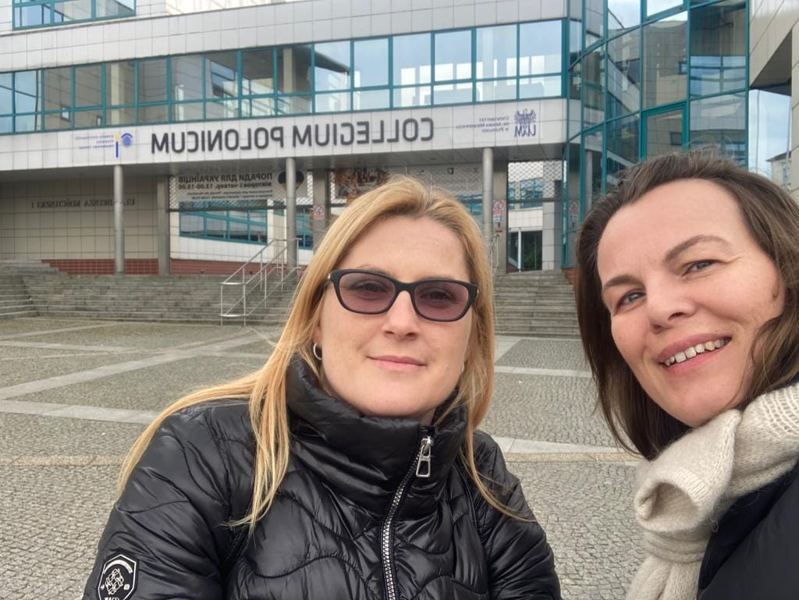
22.03.2023 Słubice

Slide 15
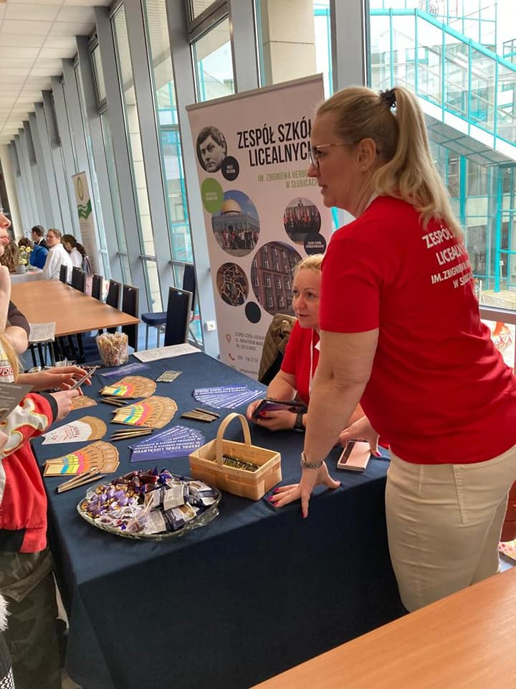
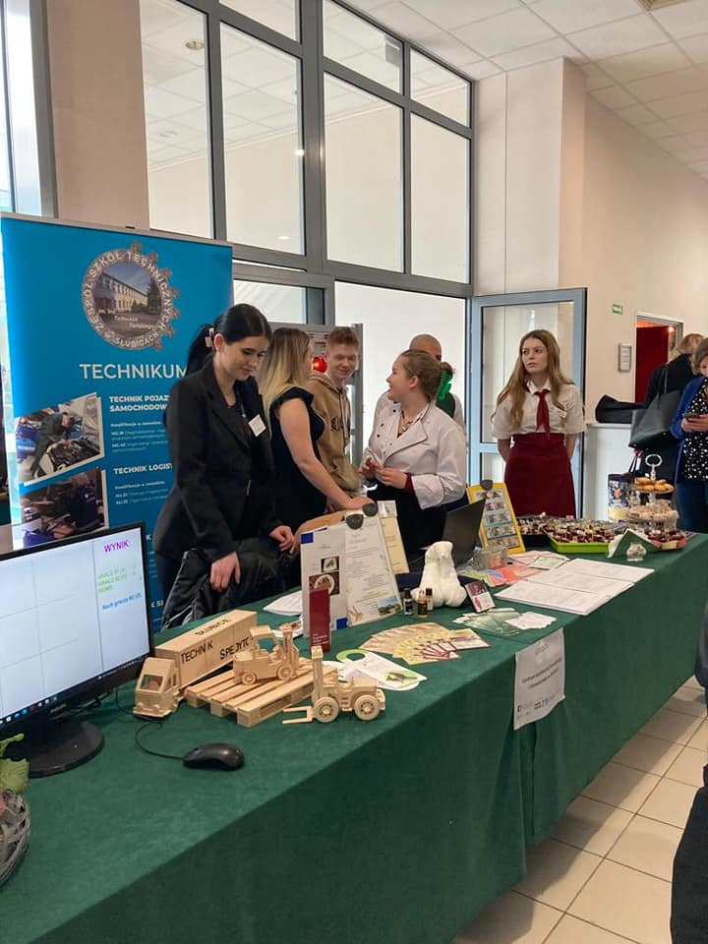

Slide 16
23.03.2023 – obserwacja zajęć: zawód kucharz pomocnik kucharza
Młodzież w wieku 15-24 lata z różmymi dysfunkcjami kierowana jest tu na przyuczenie do zawodu przez niemiecki Urząd Pracy. Nauczyciel praktycznej nauki zawodu Szef kuchni opowiedział nam jak przebiega kształcenie w zawodzie na terenie Niemiec.
Ciekawostka jest taka, że osoby przyuczane do zawodu przygotowują posiłki śniadania i obiady od godziny 6.00 do 14.30 dla mieszkańców Frankfurtu, które są odpłatne.

Slide 17
Szef kuchni – nauczyciel praktycznej nauki zawodu

Slide 19
Wspólne gotowanie obiadu – zawsze z panią Gosią mieszamy w garach

Slide 20
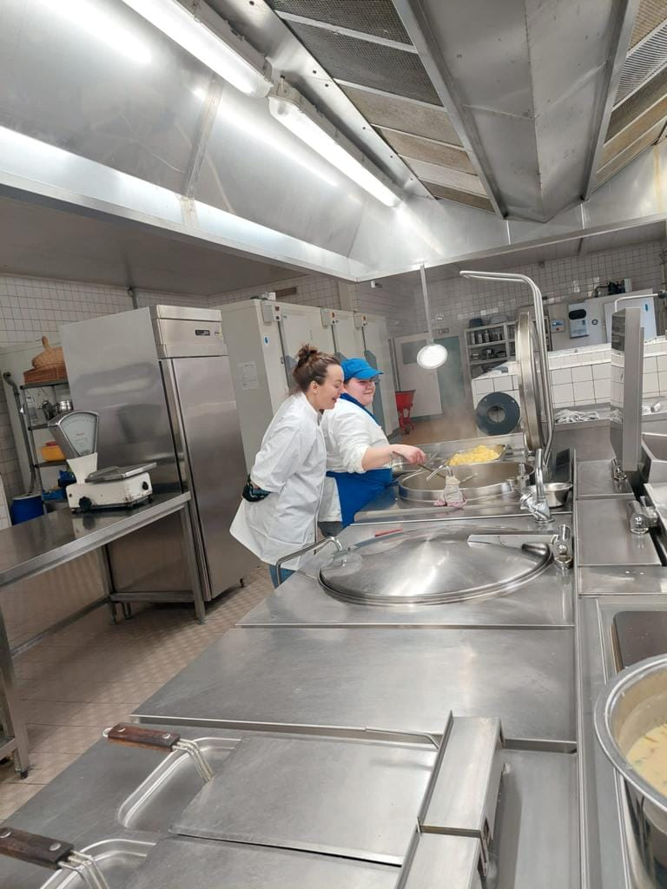

Slide 22
Ogrodnik - kolejny etap w Job shadwing
Kolejny dzień na dotyczył przyuczenia w zawodzie ogrodnik.
Do głównych obowiązków beneficjentów należą: sadzenie, uprawa, pielęgnacja, zbiory oraz czynności w szklarni, takie jak: przygotowanie sadzonek i rozsad warzyw ( kapusta, pietruszka, marchew, sałata) oraz roślin ozdobnych( astry, floksy, lobelie, bratki).
Praca ma zmienny charakter i może być wykonywana w szklarni lub na zewnątrz w ogrodzie.
W okresie zimowym uczniowie mają zajęcia teoretyczne przygotowujące do egzaminu zawodowego.

Slide 24
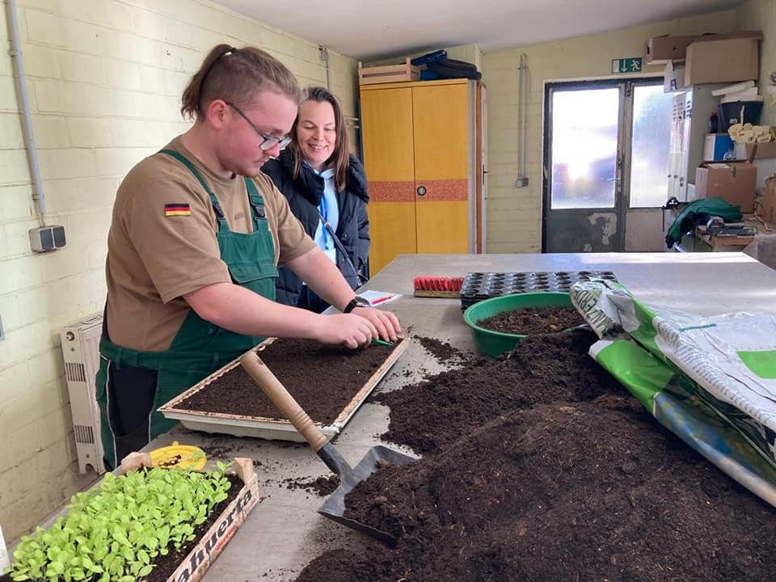
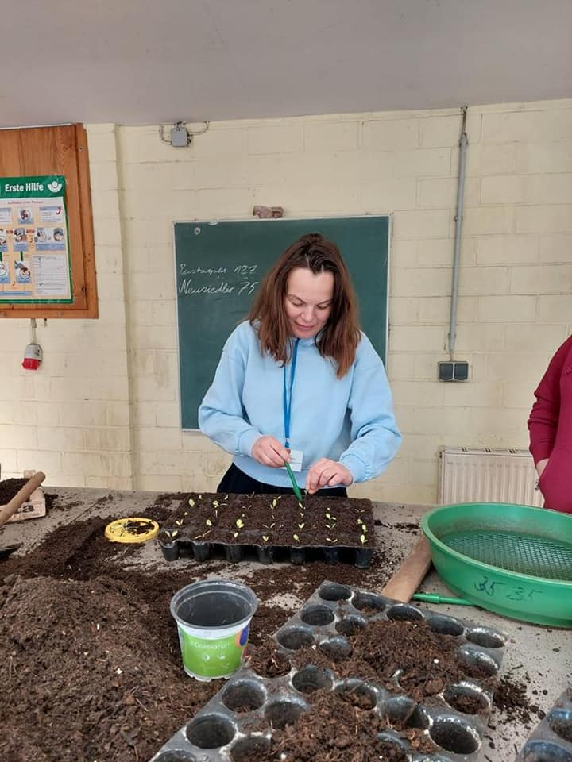

Slide 25
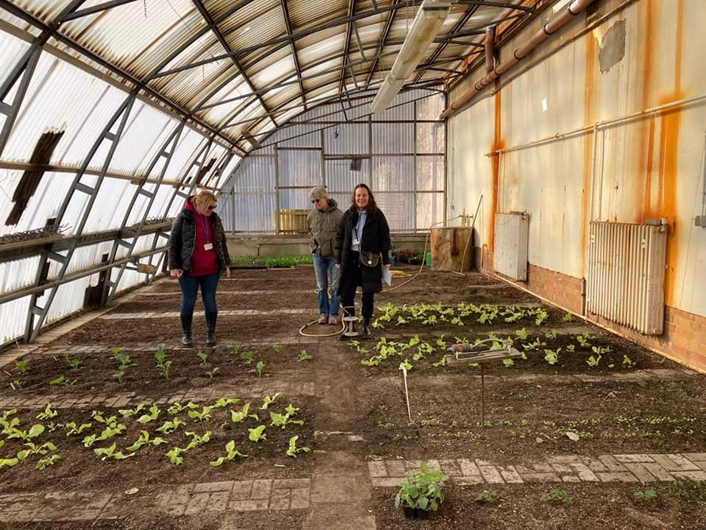

Slide 26
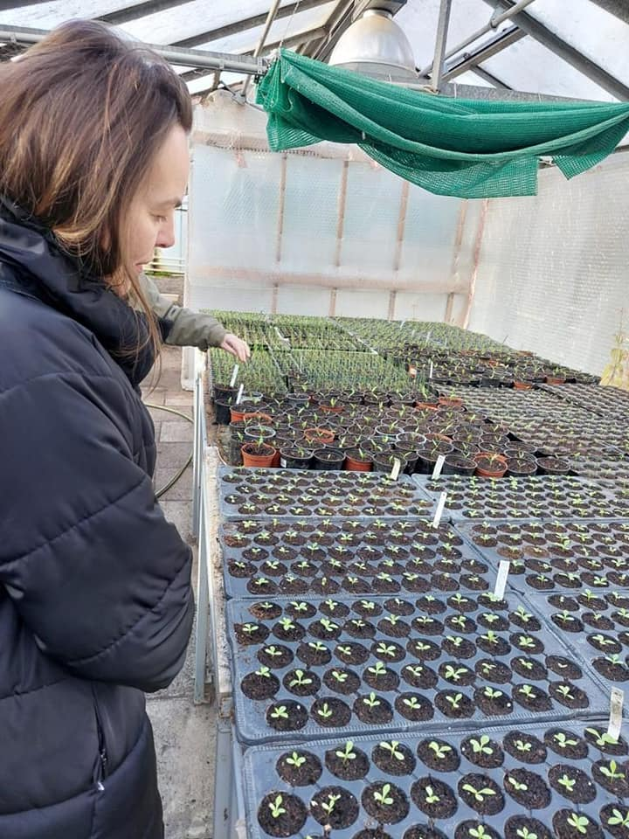

Slide 27
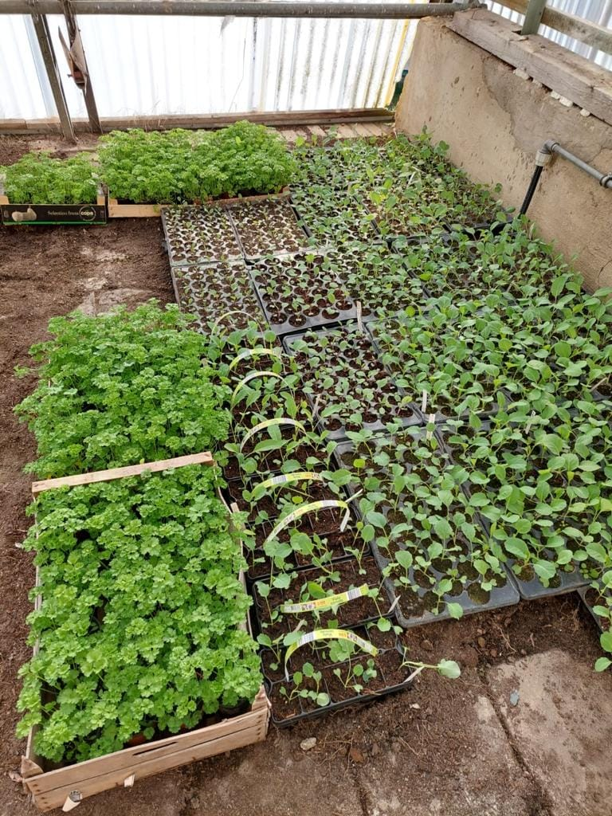

Slide 28
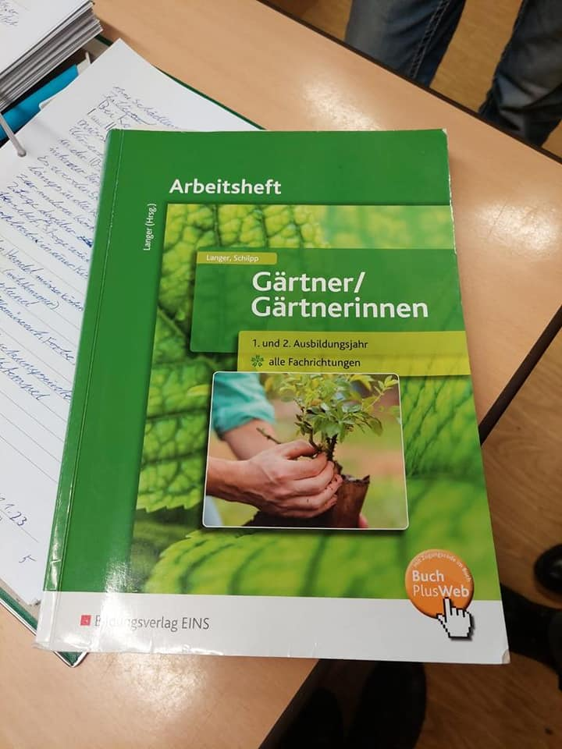

Slide 29
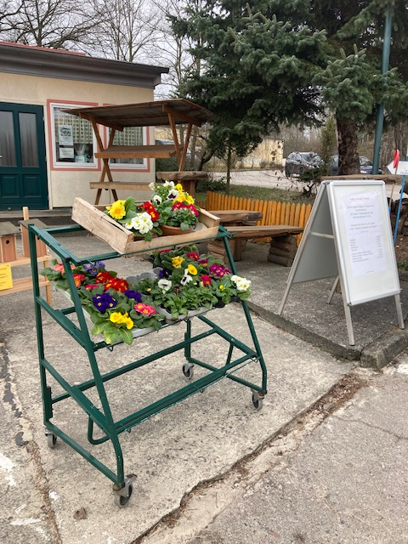
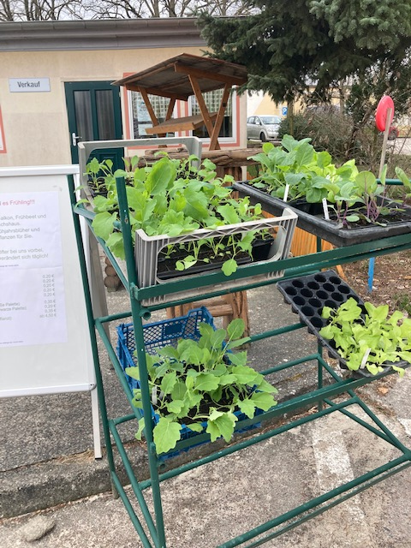

Slide 31
Gospodarstwo domowe
Haushalt w języku niemieckim oznacza gospodarstwo domowe.
Domowe, bo obejmuje szeroki zakres prac opartych na prowadzeniu gospodarstwa domowego, tj. sprzątanie, prasowanie, maglowanie, pranie oraz sporządzanie posiłków. Pracownia gospodarstwa domowego wyposażona jest w 7 identycznych stanowisk posiadających piekarnik, zlew kuchenny oraz szafki wyposażone w artykuły AGD. Osobne pomieszczenia mieszczą pracownie krawiecką, w której jest magiel, maszyny do szycia, stojaki przemysłowe na wyprasowane pranie, deski do prasowania i żelazka. Potężne stanowiska pracy do składania odzieży. Pomiędzy pomieszczeniami jest również miejsce na pralnie, gdzie znajdują się 4 pralki do nauki prac domowych. Jesteśmy pod wrażeniem takiego wyposażenia i posiadania pracowni do nauki zawodu pracownik gospodarstwa domowego.

Slide 32
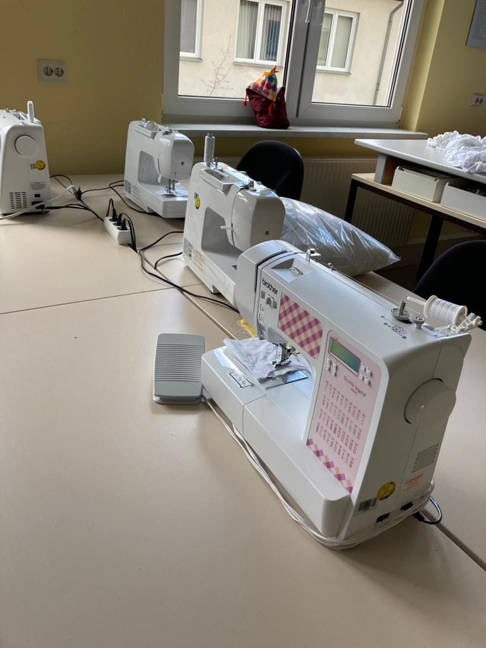

Slide 33
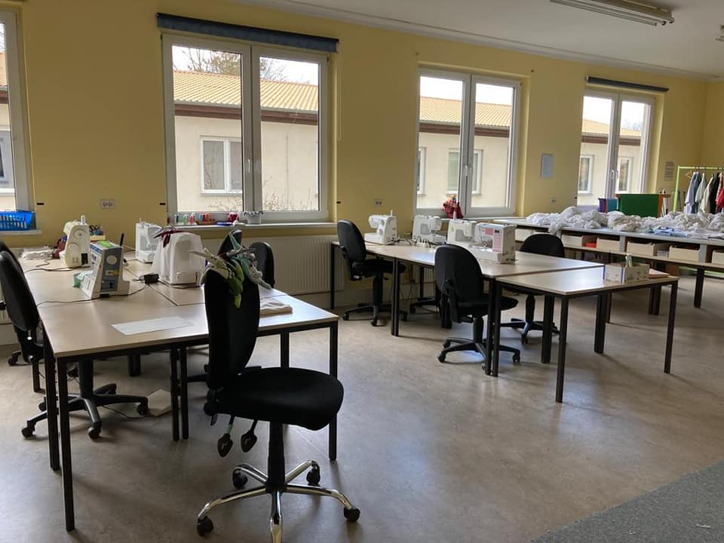

Slide 34
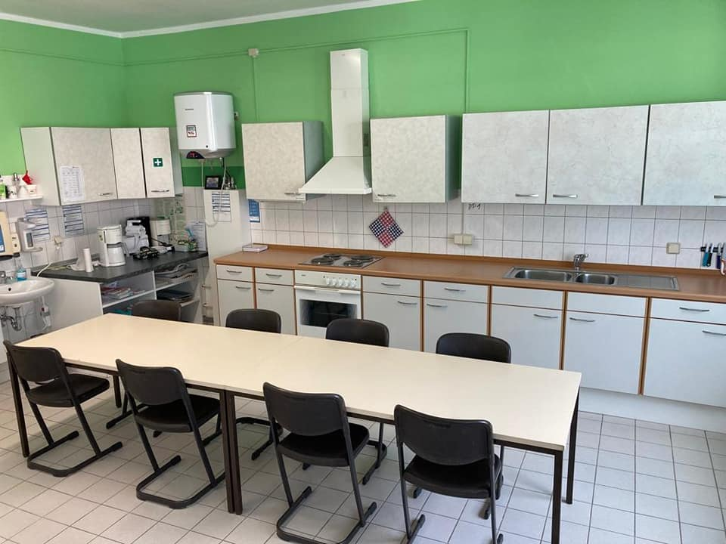

Slide 35
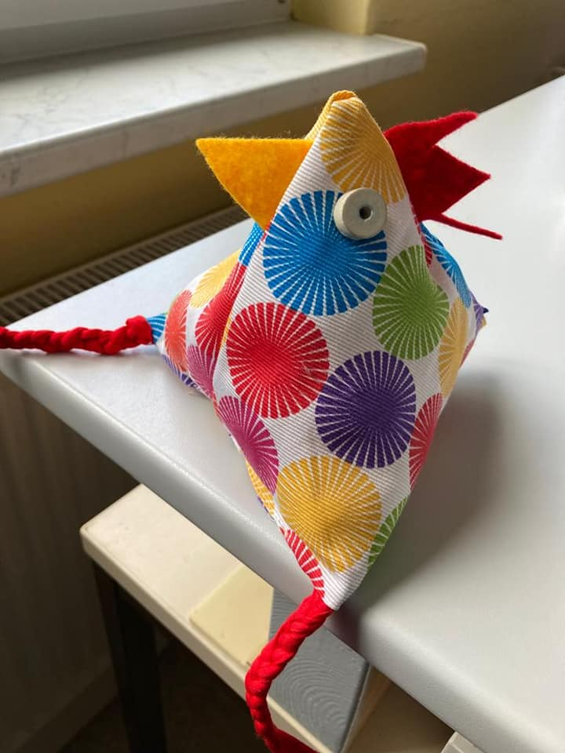

Slide 36
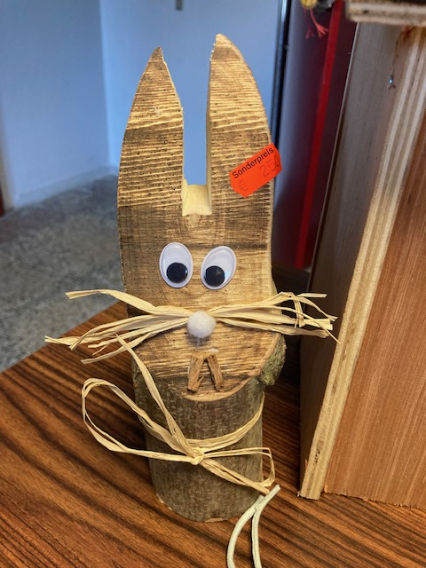
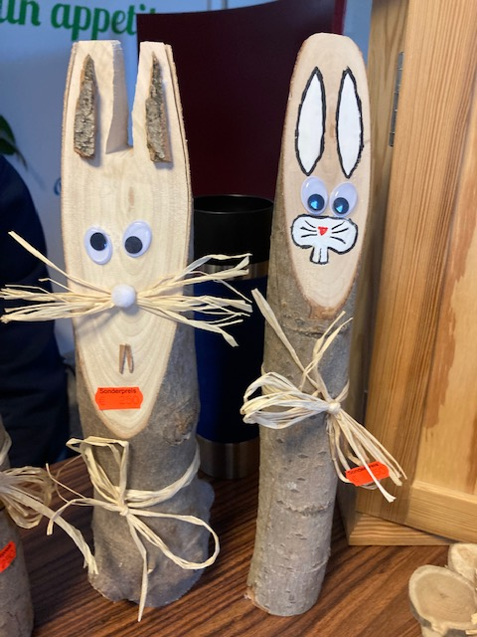
Prace ręczne

Slide 37
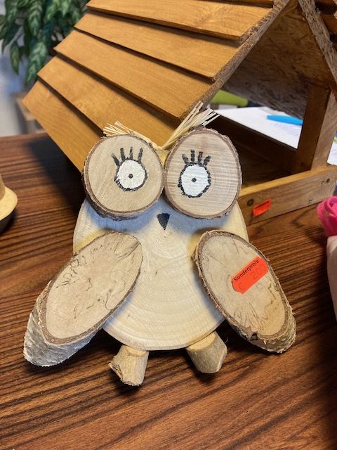
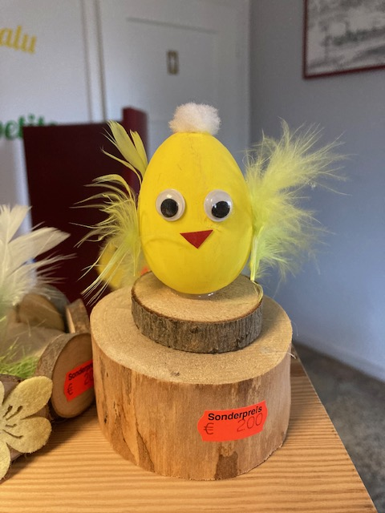

Slide 38
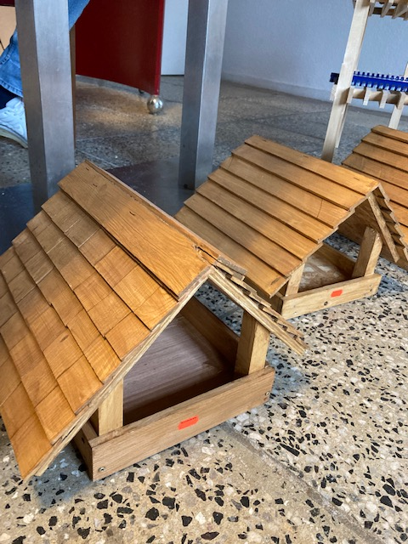

Slide 39
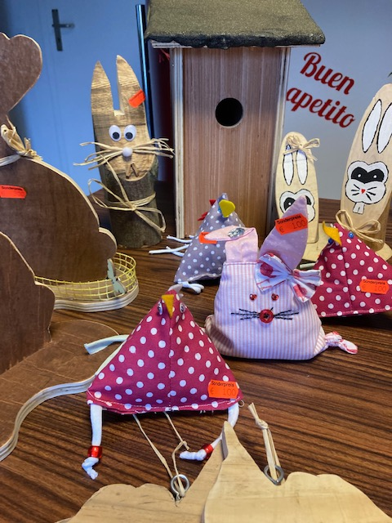

Slide 40
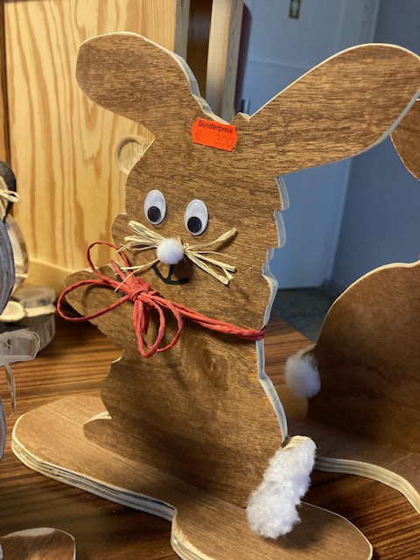

Slide 41
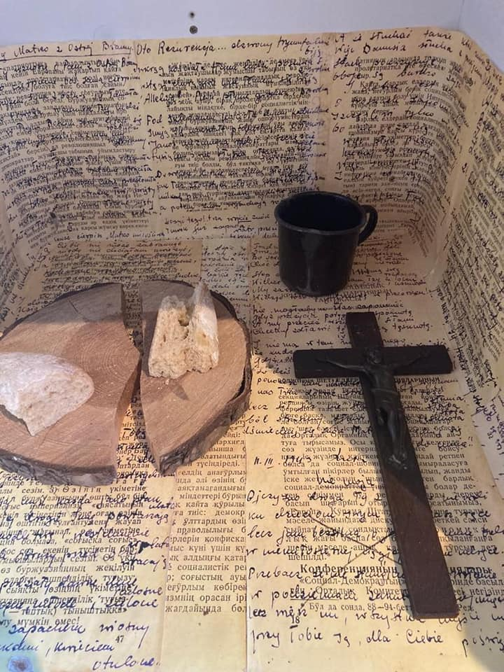
Muzeum Więziennictwa Stasi
IB zorganizowało również dla nas wyjście do muzeum więziennictwa Stasi.
W budynku dawnego urzędu pracy, pod którym znajduje się schron atomowy kiedyś znajdował się trójkąt STASI oraz więzienie.
Torturowano tam wrogów politycznych.

Slide 42
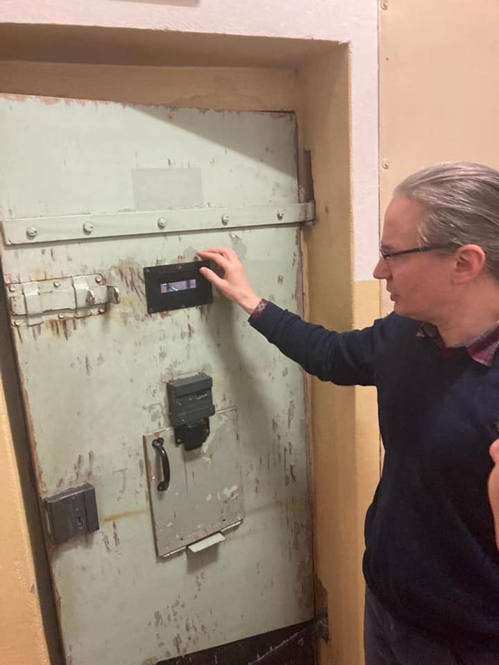
Sala więzienna

Slide 43
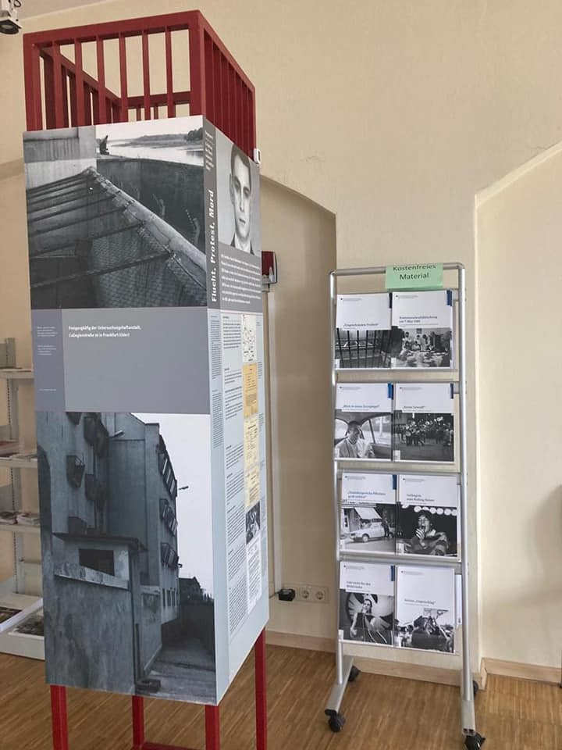

Slide 44
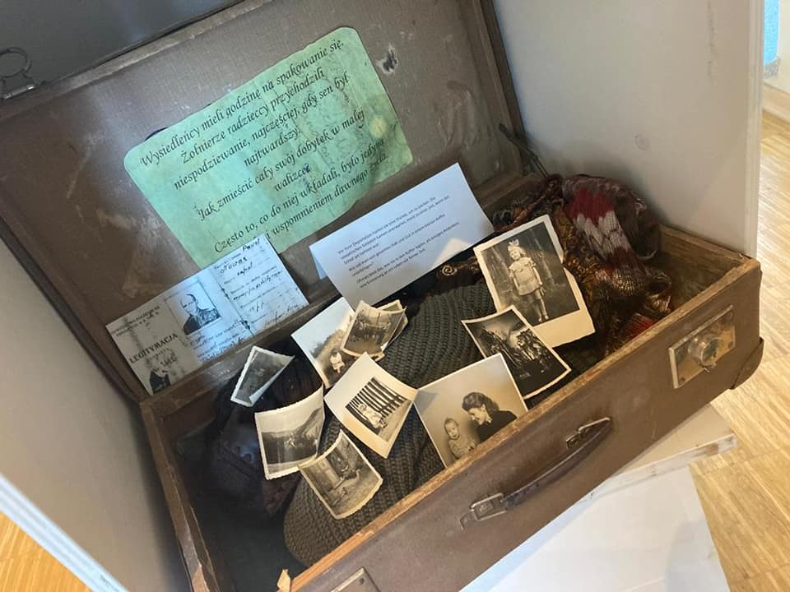

Slide 45
Architekt krajobrazu
Obserwacja zawodu: architektura krajobrazu.
Beneficjenci zdobywają wiedzę praktyczną przez okres 3 lat. Co pół roku mają cząstkowy egzamin z części praktycznej, który wskazuje poziom posiadanych umiejętności i zdobytej wiedzy.

Slide 46
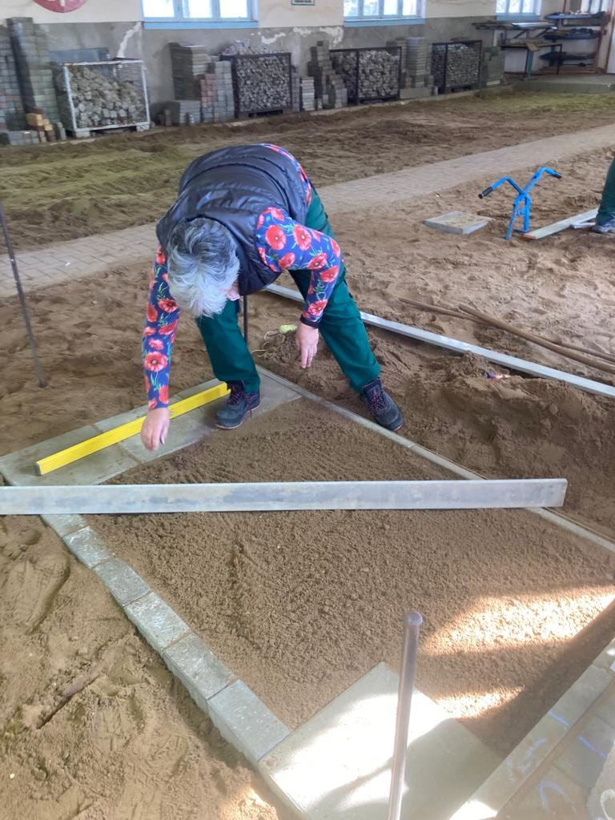

Slide 47
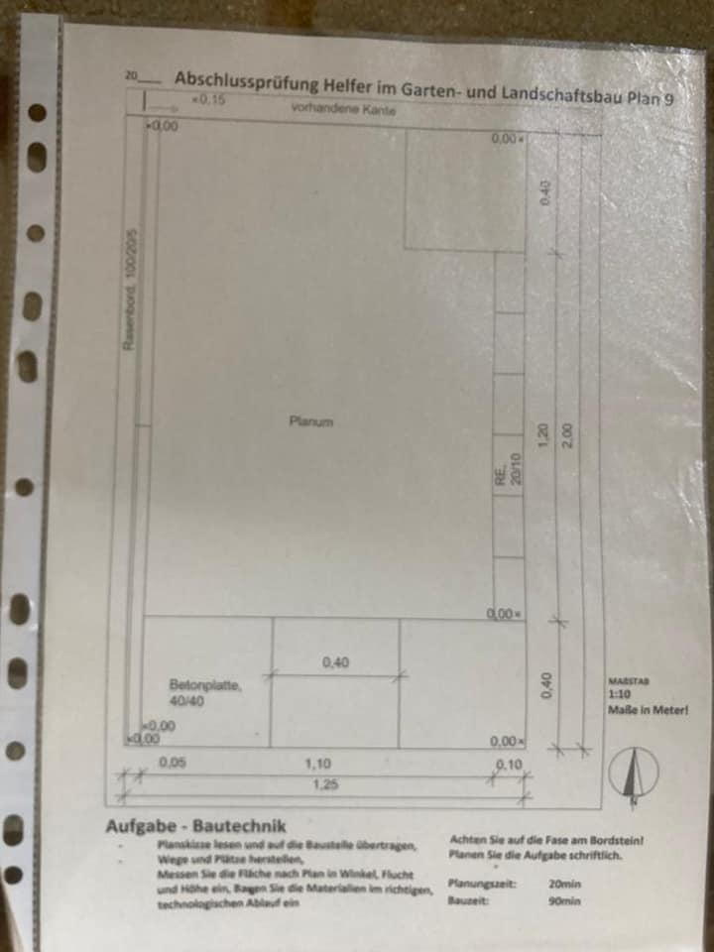

Slide 48
Ogród dla wszystkich
Ogród dla wszystkich to miejsce, które powstało w ramach projektu AGH (Centrum Spraw Międzynarodowych).
Uczestnicy projektu IB sami przygotowali zaprojektowany ogród, który dostosowany jest dla osób poruszających się na wózku inwalidzkim.
Szerokie i równe ścieżki ułatwiają przemieszczanie osobom z niepełnosprawnością ruchową w zaaranżowanej przestrzeni. W ogrodzie można spotkać podstawowe krzewy, drzewa ozdobne, oczko wodne, altany chroniącej przed słońcem, tablice szkolną, ścieżki sensoryczne oraz stanowiska pracy dostosowane dla osób na wózkach inwalidzkich.

Slide 49
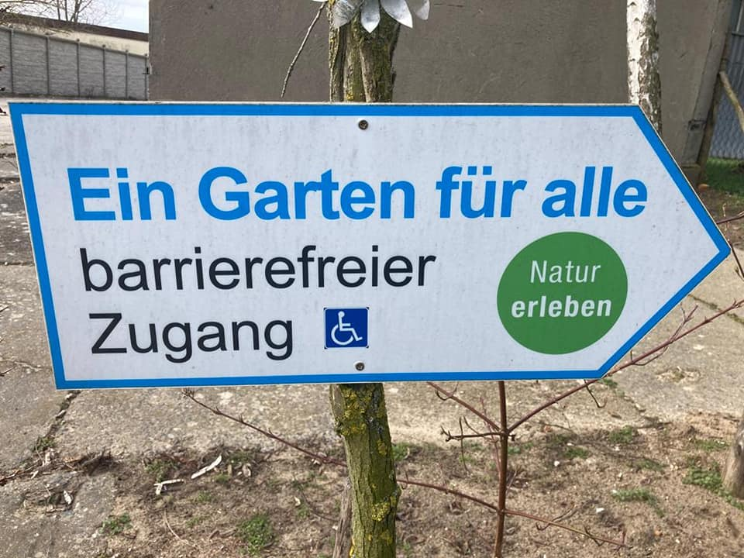

Slide 50
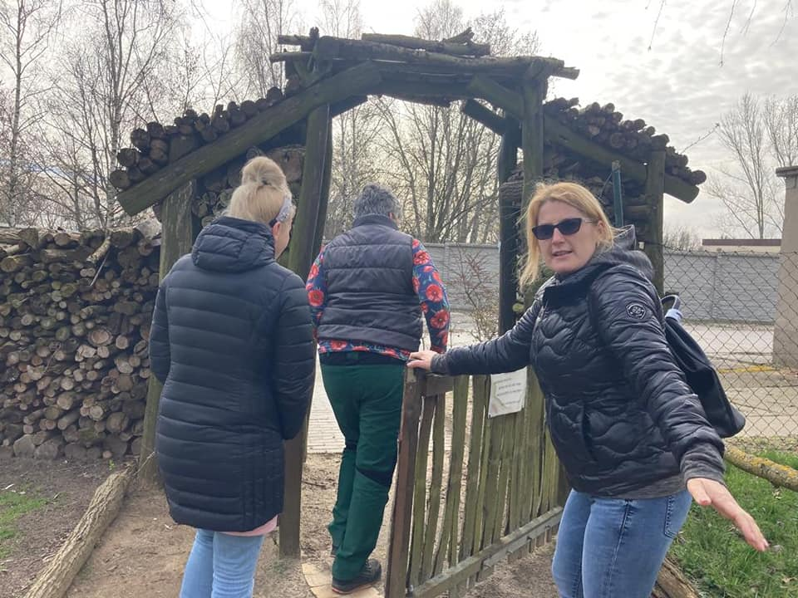
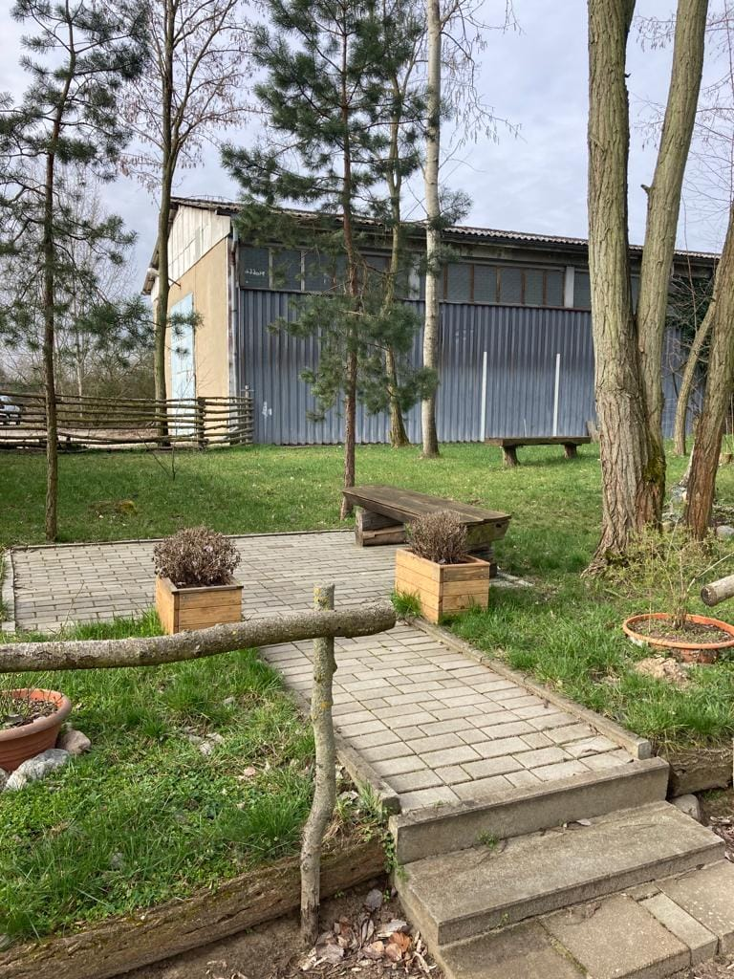

Slide 51
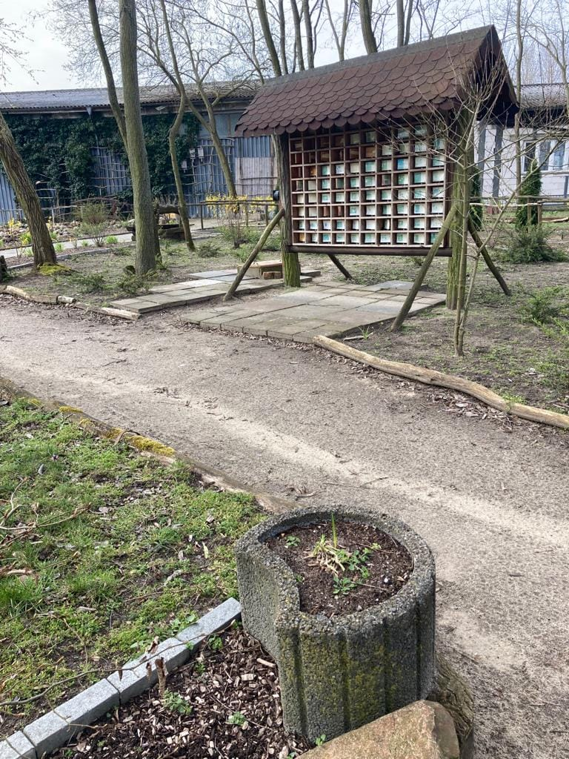

Slide 52
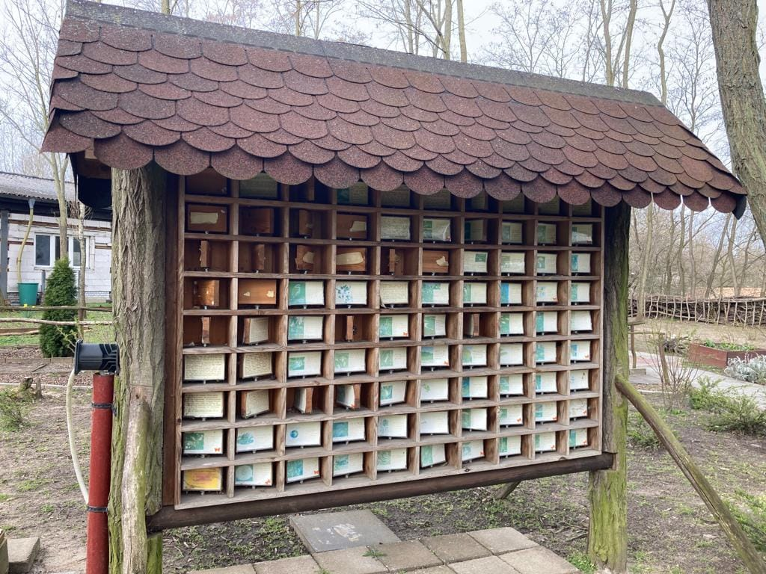

Slide 53
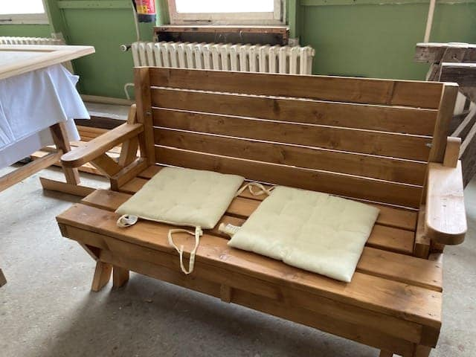
Stolarnia

Slide 55
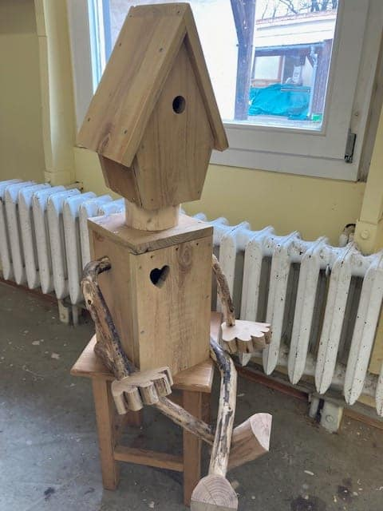

Slide 56
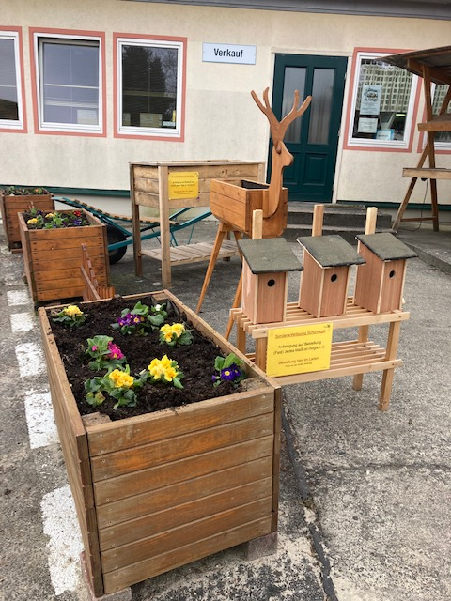

Slide 57
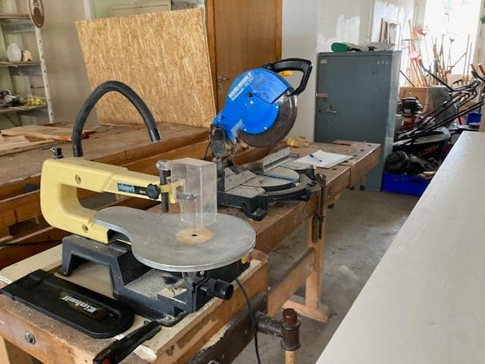

Slide 58
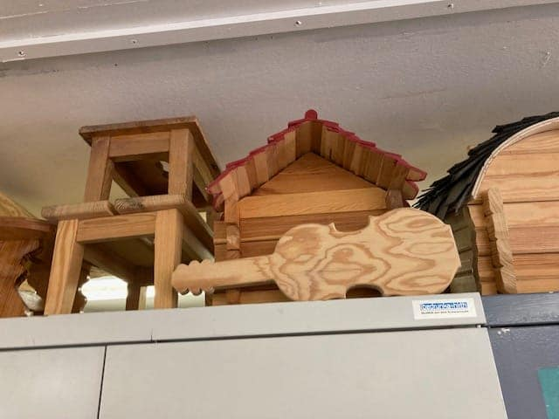

Slide 59
Dziękujemy naszej koordynatorce Pani Agnieszce Gromadeckiej ☺

Slide 60
Dziękujemy również koordynatorowi po stronie niemieckiej
Pani Agacie Mianowany - Woźniak za opiekę nad nami.

Slide 61
02.04.2023
2.04.2023r wracamy po 2 tygodniach pobytu we Frankfurcie nad Odrą w roli obserwatorów praktycznej nauki zawodu różnych dziedzin takich jak: kucharz, pracownik pomocniczy kucharza, ogrodnik, stolarz, pracownik gospodarstwa domowego oraz architekt krajobrazu.

Slide 62
Przejście graniczne

Slide 64
Uczestnictwo w projekcie pozwoliło nam zdobyć wiedzę praktyczną, nowe kompetencje oraz umiejętności. Pozyskaliśmy doświadczenia zawodowe, które umożliwią zwiększenie szans na rynku pracy naszych uczniów oraz nawiązaliśmy kontakty zawodowe.

